Slide 1
Riziko / Likvidita / Tržní hodnota / Udržitelnost
Ing. Martin Skalický MRICS

Slide 2


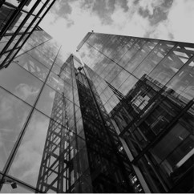



Ekonomika a Trh
Tržní ekonomika
Direktivně řízená ekonomika
Smíšená ekonomika

Slide 3
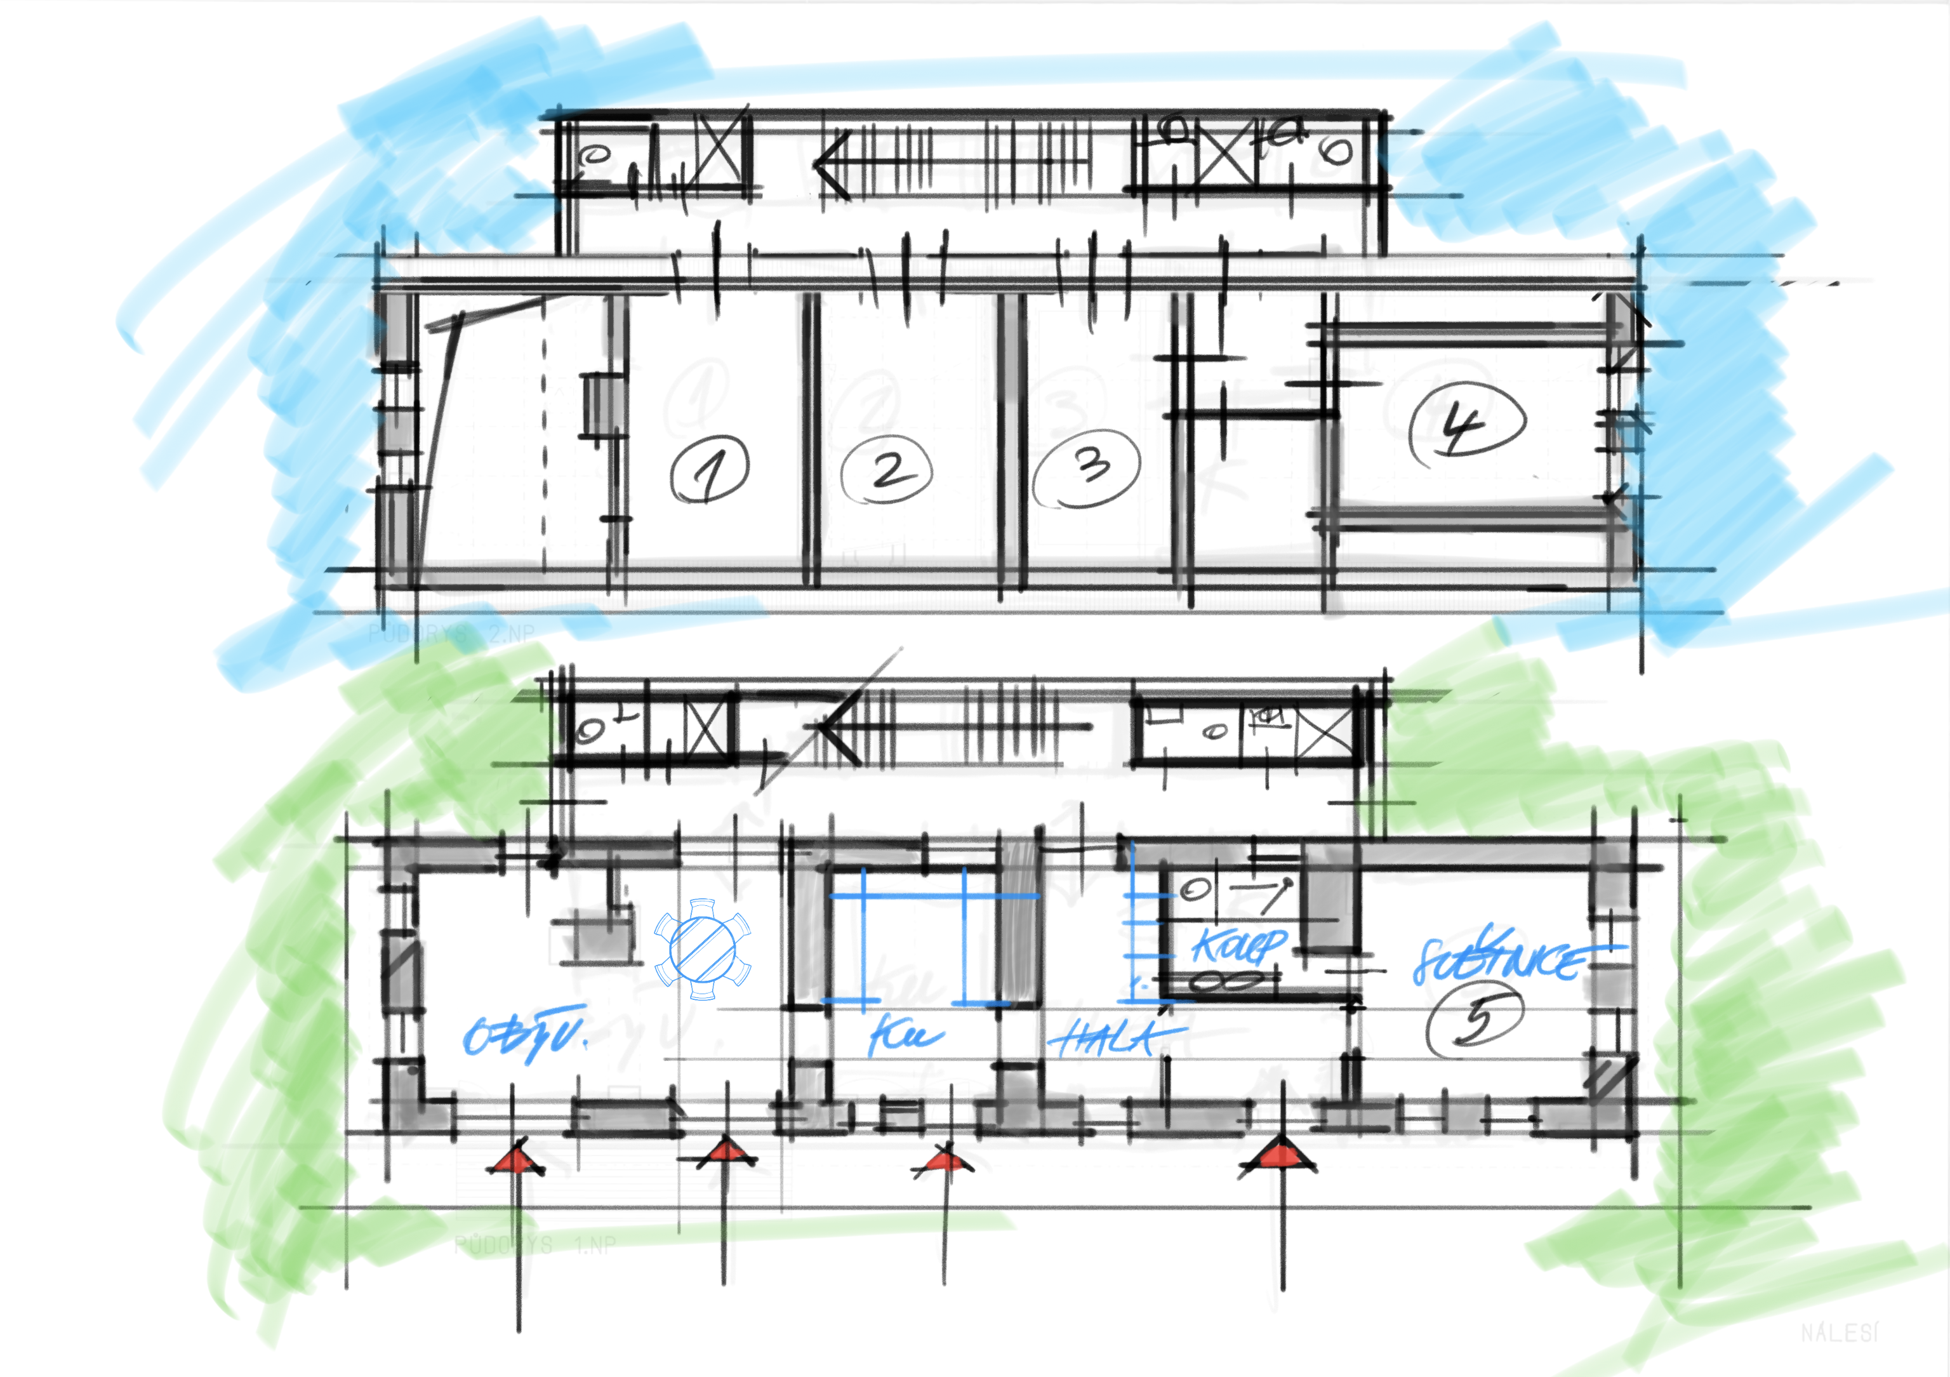
Ne dojmy ale informace a pojmy

Slide 4
Ne dojmy ale informace a pojmy
Prostorový rámec
HPP
HPP 1NP = 158m2
HPP 2NP = 158m2
přístavba
HPP 1NP = 52m2
HPP 2NP = 52m2
Celkem HPP 420 m2
ČPP (beru zhruba 70% HPP) = 294m2
Pro srovnání průměrná velikost bytu je cca 75 m2
Finanční rámec
Hrubý propočet nákladů
Výchozí hodnoty do úvahy = náklady na nový dvoupodlažní rodinný dům (nepodsklepený)
Generální dodavatel: 40 000 Kč/m2 HPP včetně DPH
Řízení stavby vlastními silami: zpravidla minus marže gen. dodavatele = cca minus 12 - 15% nákladů = řekněme zaokrouhleně náklad bude 35 000 Kč/m2 HPP
Za kolik se dá realizovat generální rekonstrukce/modernizace a přístavba objektu = odhaduji minimálně cca 50% nákladů na nový dům = 17 500 Kč/m2 HPP (při vlastním řízení stavby). Ale spíš to bude víc!
Kolik je tedy rámcový rozpočet na přestavbu a přístavbu?
  420m2 HPP *17 500 Kč/HPP = 7 350 000 Kč
  A co interiéry? = kuchyně/nábytek/zařízení….. Takže zaokrouhleno jsme minimálně na cca 8 000 000 Kč

Slide 5

Definice a termíny 1/3
CAPEX (Capital Expenditures)
Jedná se o kapitálové náklady, respektive investiční náklady obchodní společnosti na pořízení nového a/nebo obnovu starého majetku, jako např. zařízení, nemovitosti, průmyslové a technické vybavení atd.
OPEX (Operating Expense)
Jedná se o celkové provozní (neinvestiční) náklady na zajištění běžné podnikatelské činnosti.
HPP
Hrubá podlahová plocha je podlahová plocha, která zahrnuje plochu vymezenou vnější stranou obvodových stěn.
ČPP
Čistá podlahová plocha budov je vymezená vnitřní stranou obvodových stěn, do které neuvažujeme plochy vnitřních nosných konstrukcí, balkony, terasy, plochy obvodových konstrukcí a nevyužitelné plochy podlaží.
GROS DEVELOPMENT VALUE
Předpokládaný teoretický výnos, který se očekává z prodeje dokončeného developerského projektu.
RESIDUAL VALUE (Zbytková hodnota)
Reziduální hodnota představuje hodnotu developerského místa nebo pozemku, který má potenciál k rozvoji, nebo přestavbě ve vazbě na zvolené konkrétní řešení.

Slide 6
Definice a termíny 2/3
BOD ZVRATU
Je to takové množství produkce firmy, při kterém nevzniká žádný zisk ani ztráta. Dosahuje-li firma této produkce, platí rovnost tržeb a nákladů. Bod zvratu představuje průsečík kumulovaných hodnot všech předpokládaných nákladů a výnosů na časové ose.
DEVELOPMENT PROFIT
Zisk developera zpravidla uvažovaný v % z Gross Development Value.
HARD COSTS
Hlavní stavební náklady představují náklady na fyzickou realizaci hlavní stavební činnosti.
SOFT COSTS
Vedlejší náklady představují náklady spojené s realizací stavební činnosti, zejména například náklady na projektové práce, právní zabezpečení, marketing, různé poplatky atd.
FINANCIAL COSTS
Jedná se o náklady na zajištění financování projektu.
ERV (Estimated Rental Value)
Jedná se o tržní nájemné za konkrétní nemovitost, nebo za konkrétní zvolené plochy v daném časovém okamžiku.

Slide 7
Definice a termíny 3/3
IRR (Internal Rate of Return / vnitřní míra návratnosti)
IRR je vyjádřeno v % a představuje % výnos, který developer / investor získá na každé vložené peněžní jednotce dobu developmentu, nebo během investiční periody.
WACC (Vážené průměrné náklady kapitálu)
WACC Představují smíšenou sazbu nákladů všech možných zdrojů financování, které firma využívá (akcie, dluhopisy, nerozdělený zisk, ...).

Slide 8
Definice tržní hodnoty 1/2
Tržní hodnota je definována jako:
Předpokládaná suma, za kterou může být nemovitost směněna v den ocenění, mezi prodávajícím ochotným prodat a kupujícím ochotným koupit, v nezávislé obchodní transakci poté, co proběhl odpovídající marketing nemovitosti, za předpokladu, že obě strany jednaly na základě dostatku informací, prozíravě a bez jakéhokoliv nátlaku, nebo nepřiměřeného zájmu.
Market Value is defined as:
The estimated amount for which a property should exchange on the date of valuation between a willing buyer and a willing seller in an arm’s-length transaction after proper marketing wherein the parties had each acted knowledgeably, prudently and without compulsion.

Slide 9
Definice tržní hodnoty 2/2
Předpokládaná suma, za kterou může být nemovitost směněna v den ocenění,
mezi prodávajícím ochotným prodat a kupujícím ochotným koupit,
v nezávislé obchodní transakci
poté, co proběhl odpovídající marketing nemovitosti,
za předpokladu, že obě strany jednaly na základě dostatku informací, prozíravě a bez jakéhokoliv nátlaku, nebo nepřiměřeného zájmu.

Slide 10
Cena vs Hodnota 1/4
Cena vyjadřuje směnný poměr mezi směňovanými statky. Dnes obvykle ukazuje množství peněz potřebných k uskutečnění směny daného statku.
Carl Menger (velký kritik Karla Marxe, zakladatel rakouské ekonomické školy) říká, že cena vychází ze subjektivního mezního užitku daného statku a je určena poptávkou a nabídkou tohoto statku.
Hodnota je výsledek hodnocení, případně měřítka hodnocení. V přírodních vědách se hodnotou obvykle míní číselný výsledek měření, údaj měřicího přístroje.

Slide 11
Cena vs Hodnota 2/4
Do roku 2020
§ 2, odst. 1
Obvyklou cenou se pro účely tohoto zákona rozumí cena, která by byla dosažena při prodejích stejného, popřípadě obdobného majetku nebo při poskytování stejné nebo obdobné služby v obvyklém obchodním styku v tuzemsku ke dni ocenění.
…
Obvyklá cena vyjadřuje hodnotu věci a určí se porovnáním.

Slide 12
Cena vs Hodnota 3/4
Od 1.1.2021
§ 2, odst. 3
V odůvodněných případech, kdy nelze obvyklou cenu určit, oceňuje se majetek a služba tržní hodnotou, pokud zvláštní právní předpis nestanoví jinak. Přitom se zvažují všechny okolnosti, které mají na tržní hodnotu vliv. Důvody pro neurčení obvyklé ceny musejí být v ocenění uvedeny.

Slide 13
Cena vs Hodnota 4/4
Od 1.1.2021
§ 2, odst. 4
Tržní hodnotou se pro účely tohoto zákona rozumí odhadovaná částka, za kterou by měly být majetek nebo služba směněny ke dni ocenění mezi ochotným kupujícím a ochotným prodávajícím, a to v obchodním styku uskutečněném v souladu s principem tržního odstupu, po náležitém marketingu, kdy každá ze stran jednala informovaně, uvážlivě a nikoli v tísni. Principem tržního odstupu se pro účely tohoto zákona rozumí, že účastníci směny jsou osobami, které mezi sebou nemají žádný zvláštní vzájemný vztah a jednají vzájemně nezávisle.

Slide 14
Nemovitost vs „běžné zboží“
Klasické pojetí:
Stálá poloha (stavba pevně spojená se zemí)
Relativní stálost co do množství
Dlouhá fyzická životnost
Vliv regulace (územní plánování)
Vlastnické vztahy
Další odlišnosti / charakterové prvky nemovitostí
………………..
Tendence vývoje chápání nemovitostí (zejména komerčních):
Soubor funkčních celků: konstrukčních, technologických, logistických, informačních, bezpečnostních, marketingových

Slide 15
Hlavní metody stanovení hodnoty nemovitostí
Srovnávací metoda
Investiční / Výnosová metoda
Zisková metoda
Nákladová metoda
Metoda zbytkové hodnoty

Slide 16
Srovnávací metoda
Lokalita
Cena za jednotkový parametr
Dlouhodobá udržitelnost hodnoty (green building)
Dostupnost nemovitosti
Dostupnost služeb
Konstrukce budovy a prostorové řešení
Parkovací kapacity
Využitelnost pozemku
Rizika ovlivňující užitnou hodnotu nemovitosti
Další porovnávané prvky………..?

Slide 17
Investiční / Výnosová metoda
Investice do nemovitosti podobá mnoha dalším typům investic, kde je nutné sumu kapitálu vyplatit dnes s tím, že zisk bude realizován v budoucnosti.
V případě komerční nemovitosti to bude příjem z pronájmu, a/nebo kapitál ve formě peněžního příjmu z budoucího prodeje.

Slide 18
Investiční / Výnosová metoda
Pokud je vyplacen 1 milion s tím, že roční příjem z dané investice je 100 000, pak se procentuelní míra návratnosti rovná:
(100 000 : 1 000 000) x 100 = 10%
Procentuelní vyjádření návratnosti investice p.a. se nazývá Kapitalizační míra nebo YIELD.
Z uvedeného vztahu dále vyplývá, že doba návratnosti takovéto investice je 10 let.

Slide 19
Doba návratnosti / YIELD
Riziko investice
Čím je investice riskantnější, tím rychleji se snaží investor získat investované prostředky zpět.
YIELD je vyšší
Doba návratnosti, respektive YIELD na:
  stabilních trzích:
  ………….?
  nestabilních trzích
.……….?

Slide 20
YIELD vs doba návratnosti - příklad
7 let
10 let
15 let
20 let
25 let
14,29%
10,00%
6,66%
5,00%
4,00%

Slide 21
Co ovlivňuje tržní hodnotu komerční nemovitosti ?
Lokalita
Hodnota/nájem za jednotkový parametr
Dlouhodobá udržitelnost hodnoty
Dostupnost nemovitosti
Dostupnost služeb
Konstrukce budovy a prostorové řešení
Parkovací kapacity
Využitelnost pozemku
Rizika ovlivňující užitnou hodnotu nemovitosti
………………………………..?
…………………………………………………….?

Slide 22
Úročení
100 peněžních jednotek uložených dnes na dobu 3 let při roční úrokové míře 10%, vzroste takto:
100 + 10% úrok po 12 měsících = 110
110 + 10% úrok po 12 měsících = 121
121 + 10% úrok po 12 měsících = 133,1
Obecně:
(1 + ú) * ú + (1 + ú) = 1 + 2ú + ú2 = (1 + ú) ²
(1 + 2ú + ú²) + (1 + 2ú + ú²) = 1 + 3ú + 3 ú² + 3 ú³
Na konci období „n“ let 1 jednotka vzroste na (1 + ú)^{n}
Tedy: 100 * (1 + 0,10)³ = 100 * 1,331 = 133,1
n = počet roků
ú = zvolená míra návratnosti, respektive „úrok“

Slide 23
Diskontování 1/2
Diskontování je opačný postup ve srovnání se zvyšováním uložených peněžních jednotek úrokem.
Vzorec pro současnu (SH) hodnotu 1 jednotky je:
1
(1+ú) ^{n}
Investor, kterému se nabízí možnost získat 100 jednotek na konci každého roku po dobu příštích tří let, a který chce dosáhnout cílovou návratnost kapitálu 10%, bude pro stanovení současné hodnoty (SH) investice diskontovat budoucí příjmy takto:
Konec roku příjem diskontní faktor při 10% SH
1 100 0,9090 90,90
2 100 0,8264 82,64
3 100 0,7513 75,13
Současná hodnota (SH) při 10% návratnosti 248,67
n = počet roků
ú = zvolená míra návratnosti v%

Slide 24
Diskontování 2/2
V případech, kdy je příjem a frekvence příjmu stálá (pro zjednodušení například vždy na konci roku), lze faktory SH sčítat:
1 1 1 1 1
(1+ú)¹ (1+ú) ² (1+ú) ³ (1+ú) ^{n-1} (1+ú) ^{n}
Současnou hodnotu pravidelných budoucích každoročních příjmů 1 jednotky za „n“ let můžeme vyjádřit souhrnným výrazem:
1
SH = 1- (1+ú)^{n}
ú
Současnou hodnotu pravidelných budoucích každoročních příjmů 1 jednotky za nekonečné období lze vyjádřit následovně:
SH „na věčné časy“ =
Tomuto výrazu se také někdy říká „věčná renta“
+
+
……
+
n = počet roků
ú = zvolená míra návratnosti, respektive „úrok“
1
ú

Slide 25
Stanovení hodnoty budovy
Příklad 1/4
Je třeba stanovit hodnotu kancelářské budovy. Dnešní hodnota nájemného na volném trhu je 10 000 000 Kč p.a. (ročně). Uvažujme teoreticky, že se pohybujeme se na trhu, kde obdobné typy nemovitostí nakupují investoři zpravidla při počáteční míře návratnosti 8% (doba návratnosti v letech 12,5 roků).
Budeme teoreticky uvažovat, že daný příjem bude k dispozici po nekonečné období. Tržní hodnotu nemovitosti tedy vypočteme s použitím vzorce pro „věčnou rentu“:
Příjem p.a.: 10 000 000 Kč
„Věčná renta“ při 8% = 10 000 000 = 125 000 000 Kč
1
*
0,08

Slide 26
Stanovení hodnoty budovy
Příklad 2/4
Je potřeba stanovit hodnotu kancelářské budovy, kde je smluvně zajištěn příjem 10 000 000 Kč p.a. po dobu 5-ti let. Dále uvažujme, že po exspiraci stávající nájemní smlouvy je třeba provést redevelopment budovy, což umožní dosáhnout vyšší nájemné, řekněme 12 000 000 Kč p.a.
1) Nejdříve určíme současnou hodnotu příjmu z pronájmu 10 000 000 Kč p.a. za dobu 5 let.
n = počet roků = 5 ú = zvolená míra návratnosti = 8% = 0,08
SH(1) = 10 000 000 * 10 000 000 * = 39 927 100 Kč
2) Počínaje rokem 6, budeme uvažovat příjem z pronájmu 12 000 000 Kč p.a. Zde se postupuje tak, že se, vypočte hodnota „věčné renty“ k počátku roku 6.
ú = zvolená míra návratnosti = 8%= 0,08
SH(2) „na počátku roku 6 na věčné časy“ = 12 000 000 * = 12 000 000 *
SH (2) = 150 000 000 Kč
=
1
1 - (1+ú)^{n}
ú
1
1 - (1+0,08) ⁵
0,08
1
ú
1
0,08

Slide 27
Stanovení hodnoty budovy
Příklad 3/4
3) Nyní musíme určit současnou hodnotu SH „věčné renty“ vypočtené v bodě 2) ke dni ocenění. Hodnota „věčné renty“ je uvažována počátku roku 6. Tedy na její získání musíme teoreticky čekat 5 let.
SH jednotky, na jejíž získání čekáme n let =
ú = 8% = 0,08; n = 5
SH (3) = 150 000 000 * = 102 087 480 Kč
4) Určíme současnou hodnotu budoucích nákladů na redevelopment včetně nákladů na financování. Pro zjednodušení budeme uvažovat že současná hodnota těchto nákladů činí 25 000 000 Kč.
Výsledek ocenění = současná hodnota budoucích příjmů SH = SH (1) + SH (3) mínus SH (4) nákladů na redevelopment
SH (1) 39 927 100 Kč
SH (3) 102 087 480 Kč
SH (4) - 25 000 000 Kč
CELKEM 117 014 580 Kč
1
(1+ú)^{n}
1
(1+,08) ⁵

Slide 28
Stanovení hodnoty budovy
Příklad 4/4
PŘÍJEM Z PRONÁJMU p.a. = 1 000 000
HODNOTA = 200 000 000
YIELD = 5%

Slide 29
Grafické znázornění postupu
1
(1+ú)^{n}
SH(2) =
1
ú
SH(3) =
SH(2) *
.
SH(4) =
Současná hodnota nákladů
na redevelopment
Změna výše nájmu
12 000 000 p.a.
Den ocenění
10 000 000 p.a.
rok
1
2
3
4
5
6……….
redevelopment
1
1 - (1+ú)^{n}
ú
SH(1) =

Slide 30
Residual Value - Metoda zbytkové hodnoty 1/3
Připomeneme si definici:
Residual Value představuje hodnotu hodnotu developerského místa nebo pozemku, který má potenciál k rozvoji, nebo přestavbě ve vazbě na zvolené konkrétní řešení.
Současná hodnota je funkcí budoucího využití

Slide 31
Residual Value - Metoda zbytkové hodnoty 2/3
Celkové stavební náklady
Tržní hodnota developmentu GDV
Náklady na financování
Developerský profit
Cena / hodnota pozemku
Celkové stavební náklady +
developerský profit +
cena / hodnota pozemku
Tržní hodnota developmentu
GDV
≤

Slide 32
Metoda zbytkové hodnoty 3/3 - Příklad
Na stavební parcele o výměře 5 000 m2 má být postavena budova uvedená v PŘÍKLADĚ 2. Postup ocenění:
Postup:
Nejprve stanovíme tržní hodnotu nemovitosti ke dni předpokládaného dokončení stavby = GDV.
Následně je potřeba stanovit developerské náklady:
  (a) Celkové stavební náklady
  (b) Honoráře za odborné služby
  (c) Finanční náklady
  (d) Náklady na marketing
  (e) Rezerva na nepředvídatelné výdaje
  (f) Poplatky za zprostředkování pronájmů
  (g) Zisk developera
Zbytkovou hodnotu pozemku stanovíme tak, že od tržní hodnoty nemovitosti GDV odečteme developerské náklady.
Je nutné si uvědomit, že „Zbytková hodnota“ může být negativní. V takovém případě, realizace navrhovaného developerského projektu nedává smysl!
Soft costs

Slide 33
Náklady na financování
Úrok
Hodnota úroku se počítá z průměrné výše dluhu za dané období
Úrok v % = ???
Hodnota úroku = 100 % dluh x úrok % x čas (v rocích) x 0,5
Poplatky
Aktuálně 0,7 % - 0,8 % z dluhu
Hedging
Stále častěji vyžadované bankami
cca. 0,1% z dluhu
dluh 100 %
čerpání dluhu
čas

Slide 34
Varianty valuačního procesu
SPACE 2 VALUE
VALUE 2 SPACE

Slide 35









Varianty valuačního procesu 1/2
Stanovení hodnoty definovaného prostoru
Výpočet hodnoty na základě předem definovaných funkčních ploch a verifikovaných ekonomických, provozních a časových předpokladů
Využití metody výnosů a nákladů, spolu s dalšími ekonomickými parametry, v různé míře detailu
Výstupem hodnoty odvozené od srovnávací metody a výnosové metody (a jejich kombinace) - GDV, CAPEX, OPEX, Residual Value, Profit etc.
Míra detailu ekonomických dat je odvozená od nejmenší zadané prostorové jednotky
Při definování časového rámce je výstupem i modelace bodu zvratu
SPACE 2 VALUE

Slide 36




Varianty valuačního procesu 2/2
Prostorové definování dané hodnoty
Na základě stanovení cílové/residuální hodnoty, verifikovaných ekonomických předpokladů a definovaného funkčního mixu jsou vypočteny nutné kapacity k naplnění této hodnoty
Pomocí prostorových parametrů jsou tyto kapacity v rámci území distribuovány v ploše i výšce, lze připojit i parametr času
Valuační postupy „Space to value“ a „Value to space“ lze mezi sebou libovolně kombinovat
Výstupem je i schématický 3D model, který může tvořit zadání pro detailnější architektonické zpracování
VALUE 2 SPACE

Slide 37
Vliv nákladů na dlouhodobou udržitelnost nemovitosti, provoz a správu na hodnotu nemovitosti
Dle současné tržní praxe se nájemníci vedle úhrady nákladů na služby podílejí i na nákladech na běžné opravy a údržbu.
V případě nových komerčních nemovitostí s dobře nastavenými parametry v nájemních smlouvách, bude náklad majitele minimální.
Náklady majitele se můžeme pokusit kvantifikovat, nebo přistoupíme k „paušálnímu“ snížení výše nájemného pro výpočet tržní hodnoty o cca 5% - max. 10%.
V případě komplikovanějších nemovitostí, kde se vyskytují vysoké náklady majitele na provoz, opravy a údržbu, je nezbytné takovéto náklady pro ocenění dané nemovitosti určit a počítat s nimi při ocenění.
Green Buildings
Vliv dosažení určité úrovně certifikace
- Objektivní nutnost
- EU Regulace
- Poptávka
- Financování
-….
ESG

Slide 38
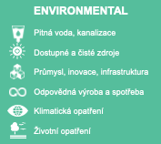



Slide 39
Jak vyhodnotit proveditelnost developmentu?
Profit on Gross Development Value
  Profit on GDV is expressed as a % and basically takes your gross profit figure and divides it by your projects GDV. Your GDV is all the revenue you expect to receive on any given project before any costs.
Profit on Cost
  Profit on cost is expressed as a % figure and takes your gross profit figure and divides it by the total development costs. The same calculation as above but swap GDV with the total development costs.
Internal Rate of Return
  A development project’s IRR is the value it generates during the time period in which your project runs or you own it.
  Basically, the IRR is expressed as a % and it is the % of interest you earn on each £ pound you have invested in a development project over the entire holding period.
  „Time is money“

Slide 40
Vnitřní míra návratnosti (IRR) 1/3
Vnitřní výnosové procento (IRR – internal rate of return) Používá se zejména při hodnocení návratnosti investice, která přináší v čase určité peněžní toky (často je musíme odhadnout). Je to výnos na vloženou peněžní jednotku za dobu periody developmentu, nebo během celé investiční periody.
Každý podnik nebo investor se musí rozhodovat, jestli má smysl vynaložit počáteční investici na určitý projekt, a jestli jsou vynaložené prostředky zainvestovány efektivně.
Většinou má investor určitou minimální požadovanou míru návratnosti (v %) (minimální hodnota výnosu), (tzv. Hurdle Rate) pod kterou nechce jít = často bezriziková úroková míra + nějaká fixní přirážka.
V případě podniku je takové procento zpravidla stanoveno pomocí WACC (Vážený průměr nákladů kapitálu v %).
Pokud vnitřní výnosové procento uvažované investice (projektu) IRR vyjde vyšší, než Hurdle Rate, má investice smysl. Platí to samozřejmě obráceně, pokud je vnitřní výnosové procento nižší, tak investice smysl nemá.
Hurdle Rate je často využíván jako diskontní sazba ve výpočtech DCF.

Slide 41
Vnitřní míra návratnosti (IRR) 2/3
IRR (Internal Rate of Return) představuje velmi důležitou veličinu, podle které investoři hodnotí vhodnost konkrétní investice.
IRR udává procentuelní míru návratnosti, při které je současná hodnota (SH) nákladů rovna současné hodnotě (SH) výnosů.
Příklad: Investor koupí komerční nemovitost za částku (a). V průběhu držení nemovitosti (například v roce 5) do nemovitosti investuje částku (b).
Po dobu držení nemovitosti (10 let) získal investor výnosy z příjmu z pronájmu (c1),( c2), (c3)…….(c10).
Na konci roku 10 (plánovaného držení nemovitosti) investor nemovitost prodá za částku (d).
Hodnoty (a), (b) představují náklady, hodnoty (c1) až (c10) a hodnota (d) představují výnosy.
IRR se vypočte podle následující rovnice:
SH nákladů = SH výnosů
(a) + (b) = (c1) až (c5) + (d)

Slide 42
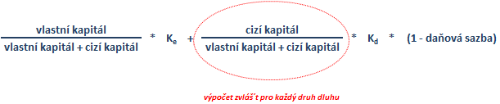
WACC
Vážené průměrné náklady kapitálu (WACC) představují smíšenou sazbu nákladů všech možných zdrojů financování, které firma využívá (akcie, dluhopisy, nerozdělený zisk, ...).
Sazba je vypočítána jako suma sazeb nákladů každého druhu kapitálu, které jsou váženy svým zastoupením na celkové výši kapitálu.
WACC zpravidla představuje minimální výnos, kterého by měl investiční projekt dosáhnout. Je proto často používán jako diskontní sazba ve výpočtech DCF a jako tzv. Hurdle Rate.
WACC =
K_{e} = náklady na vlastní kapitál
K_{d} = náklady na cizí kapitál

Slide 43
Rekapitulace i)
Stanovení hodnoty nemovitého majetku
SpaceToValue
ValueToSpace
Residuální výpočet
  Stanovení hodnoty pozemku
  Ke zvolenému projektu, zvolené struktuře, hledám hodnotu pozemku
Reverzní Residuální Hodnota (Valude to Space)
  Mám danou hodnotu řešeného území
  Hledám takové řešení, které mi umožní nahradit stávající hodnotu při dosažení ekonomické rovnováhy včetně developerského profitu

Slide 44
Rekapitulace ii)
Od dat k informacím
Od informace k jejímu vyhodnocení
Od vyhodnocení k prezentaci výsledků
Od vyhodnocené a odprezentované informace k rozhodnutí
ÚP / MPP
Práce s daty
Technology is the answer. But what was the question?

Slide 45
Riziko / Likvidita / Tržní hodnota / Udržitelnost
Ing. Martin Skalický MRICS

